Slide 1



VIP课
分布式搜索引擎（ELK&搜索引擎架构设计）
赵云

Slide 2
思考
    在项目初期的时候，大家都是赶着上线，一般来说对日志没有过多的考虑，当然日志量也不大，所以用log4j就够了，随着应用的越来越多，日志散落在各个服务器的logs文件夹下，确实有点不大方便。
    分布式系统：某个用户登陆异常
    当我们需要日志分析的时候你大概会这么做：直接在日志文件中 grep、awk就可以获得自己想要的信息。
    1G 敏感
    那你们想过这种方式的问题吗？
1.日志量太大如何归档、文本搜索太慢怎么办、如何多维度查询
2.应用太多，面临数十上百台应用时你该怎么办
3.随意登录服务器查询log对系统的稳定性及安全性肯定有影响
4.如果使用人员对Linux不太熟练那面对庞大的日志简直要命。
ELK因此就应运而生，那么为什么要用ELK呢？ELK又能给我们解决哪些问题呢？

Slide 3
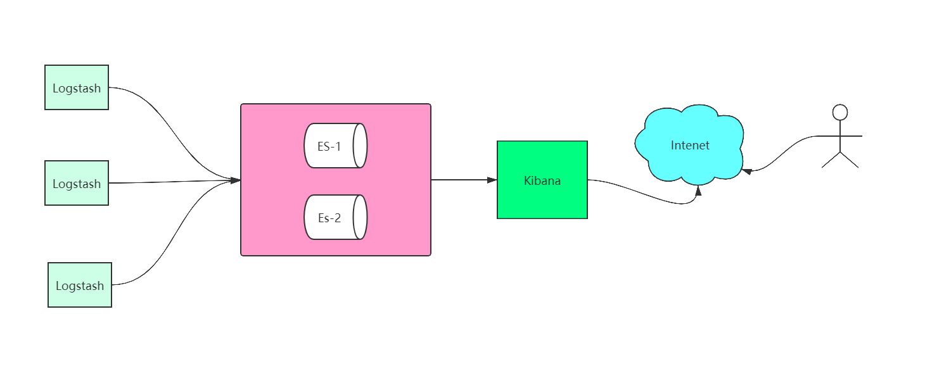
ELK介绍
        ELK主要是三个核心组件：
        E：ElasticSearch，索引库 存储日志
        L：Logstash 收集日志(有很多种替代的方案)
        K：Kibana 展示
        大家是不是很熟悉其中两个，对的 我们之前的课程已经学习es和kibana。
图灵学院---赵云

Slide 4
ELK介绍
        ELK的变种：
        因为其Logstash部署一般比较吃内存，在机器资源不够的情况一般可以采取以下方法：
        1.放弃logstash 直接引入filebeat。变成 filebeat+es+kibana(EFK)：此种架构非常适合中小型简单的日志收集系统。因为logstash里面提供了一些丰富的过滤功能，其实一般很多系统都用不上，所以就可以直接采用filebeat进行日志的收集。
        2.ELK
        3.FELK：filebeat+logstash+es+kibana。此种设计适合需要丰富采集日志信息的系统，可部署一台Logstash用于接收filebeat收集到的日志进行集中的过滤后再传给es。当然你要是机器足够的话 Logstash也可以部署集群减轻压力。
        4.个性化框架：（采集到的日志需要进行加工或者多方需要的情况）引入kafka或者redis。一般也会采用Filebeat+（消息中间件）+logstash(也可以不要，直接通过消息中间件入es)+es+kibana。
        一般来说其实第一种和第二种用的更多，但是我相信绝大部分公司使用第一种就可以满足。本期的课上我给大家现场部署的也就是第一种
图灵学院---赵云

Slide 5
ELK介绍
        EFK环境部署：
        1.版本：我们选择的仍然是6.6.0 注意这三个组件的版本要完全一致，否则会出现意想不到的错误。
        2.Es部署：这里不讲了
        3.Kibana部署：这里不讲了
        4.Filebet部署：
图灵学院---赵云

Slide 6
ELK介绍
        FileBeat配置：
图灵学院---赵云

Slide 7
ELK介绍
        日志收集&查询展示
图灵学院---赵云

Slide 8
搜索引擎设计
        如何搭建一套搜索引擎的架构：
        数据来源：爬虫，消息中间件，mysql
        数据清洗：转换成索引。大数据平台，hadoop，etl技术
        存储索引：es solr 基于我们的lucene
        索引更新：消息中间件，canal，kafka
        做服务：分布式技术
        千人千面：面向用户的概念，NLP（自然语言处理，最重要的就是分词），知识谱图。
        我这里以我搭建的电商为例给大家讲解我的思路
        1.分析业务属性:垂直检索
图灵学院---赵云

Slide 9
搜索引擎设计
        如何搭建一套搜索引擎的架构：
        2.确定框架选型：
        目前搜索引擎的主流框架就是以Solr为主或者以Es为主。
        他们的区别以及如何选择：
        Solr更擅长的是全文检索；尤其是那种更新较少的 solr还是可以的
        Solr的界面确实es要美观。
        一般建索引一边检索的时候性能要低于es。实时性要稍微低一点点。
        solr部署比较难，集群要依赖zookeeper。
        目前来看 es的更新频率已经大于solr
        我建议大家优先考虑es
        Solr和es的底层其实都是一个东西:lucene
图灵学院---赵云

Slide 10
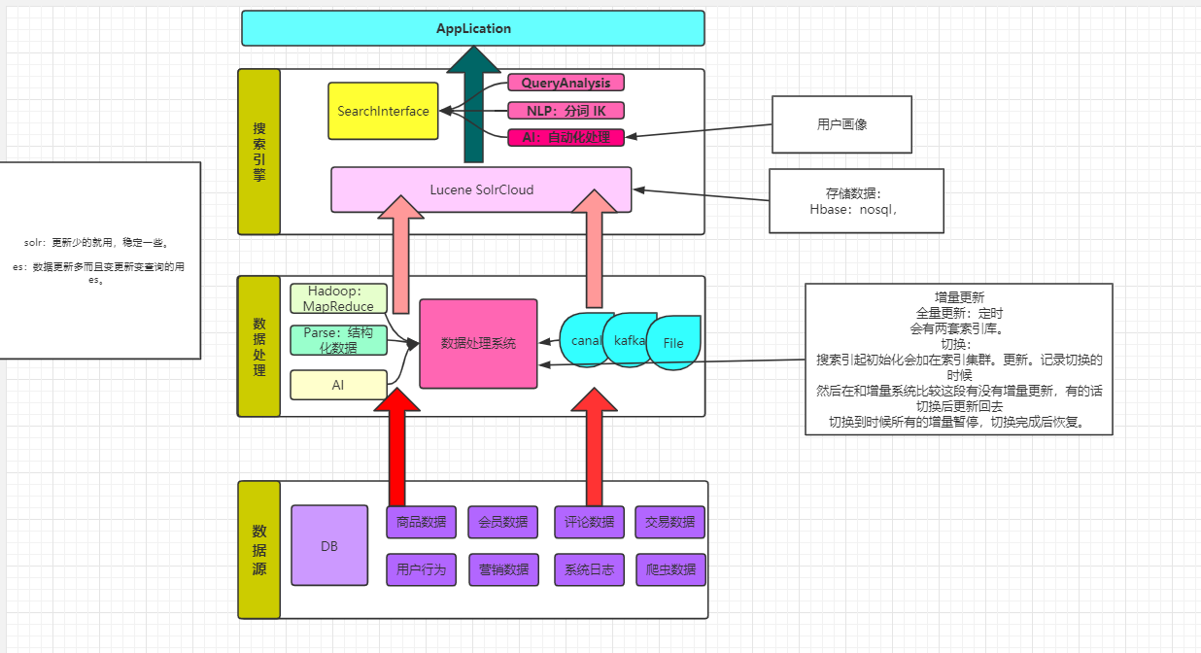
搜索引擎设计
        如何搭建一套搜索引擎的架构：
        3.架构设计
图灵学院---赵云

Slide 11
搜索引擎设计
        我的经验优化：
        1.一定要先估算数据量的大小：因为分片不能修改，一旦修改就要全量重建索引；
        原则1分片的数据量:8CPU+16G的内存机器：一个分片不要超过200G（其实我给干到了500G，不过要根据业务来定我的有点特殊有些字段不要检索，你们保守点就给200G吧）
        原则2分片的个数：切记并不是分片越多就越好，因为分片越多你查询的时候聚合的就越多。一般数据量低于500g的 3分片1副本就可以了。
        原则3副本数：副本越多占用的空间也就越大，es集群内部的同步也就越多，一般针对不是高并发的系统1个就行吧，高并发的系统那就要根据你自己的QPS去调整了。
        2.Mapping 的优化：这里其实很重要 就跟我们数据库字段设计一样，好的mapping结构绝对可以大大的优化你的索引结构以及性能，这里不重复讲了，之前的课程已经讲过。
        3.查询的性能优化：学会使用热数据缓存以及预热。尤其是这个预热很重要，因为es会将查询过一次的索引缓存起来，所以大家会看到一个这样的现象，你查询一个大数据量的索引时第一次可能会有点慢，但第二次就会很快，其实就是es缓存了。就是提前把热点数据查一次
        4.搜索结果的优化：这里主要就是分词
        6.es服务器内存配置：官方文档说的很详细，可以仔细阅读
图灵学院---赵云

